Slide 1
MESLEKLERİ TANIYALIM DÖRT YILLIK LİSANS PROGRAMLARI ‘İ’
Çubuk Rehberlik ve Araştırma Merkezi

Slide 2
İÇ MİMARLIK VE ÇEVRE TASARIM
PUAN TÜRÜ
EA
PROGRAMIN AMACI:
İnsanın ihtiyaçlarına ve eldeki malzemenin niteliğine uygun olarak, iç mekânın düzenlenmesi ve mekâna özgü mobilyaların özgün biçimlerinin tasarımı ile ilgili konularda eğitim ve araştırma yapmaktır.
BU MESLEĞİ SEÇECEKLERDE BULUNMASI GEREKEN NİTELİKLER:
Bu alana girmek isteyen lise öğrencileri kendilerini özellikle resim, genel kültür, sosyoloji, sanat tarihi ve insan bilimleri alanlarında iyi yetiştirmelidirler. Ayrıca kişinin normalin üstünde bir akademik yeteneğin yanında, düzgün şekil çizebilme, düşüncesini ifade edebilme gücüne sahip, yaratıcı bir kimse olması gereklidir.
MEZUNLARIN KAZANDIKLARI UNVAN VE YAPTIKLARI İŞLER :
İç mimarlık programında mezun olanlara "İç Mimar" unvanı verilir. İç mimarlık Türkiye
Mühendis ve Mimarlar Odası Birliğine bağlı İç Mimarlık Odası içinde yer alır. İç mimarın çalışma alanı, tasarım aşamasında büro; uygulama ve denetim aşamasında yapılar; malzemelerin yapım aşamasında atölyeler ve fabrikalardır. İç mimarlar yürürlükteki kanun ve sözleşme hükümlerine göre kamu kesiminde özellikle Bayındırlık ve İskân Bakanlığında, belediyelerde çalışabildikleri gibi, serbest olarak kendi bürolarında da çalışmalarını yürütmektedirler. Ülkemizde yetenekli iç mimarlara her zaman ihtiyaç duyulmaktadır.

Slide 3
İKTİSAT
PUAN TÜRÜ
EA
PROGRAMIN AMACI:
İktisat programı, tükenebilir kaynakların insanların ihtiyaçlarını karşılamak için en etkin biçimde kullanılması, bu kaynakların artırılması ve üretilen mal ve hizmetlerin bölüşümü ile ilgili konularda eğitim ve araştırma yapar.
BU MESLEĞİ SEÇECEKLERDE BULUNMASI GEREKEN NİTELİKLER:
Bu alanda öğrenim yapmak isteyenlerin akademik yeteneğin yanı sıra, sayısal düşünme yeteneğine de sahip olmaları beklenir. Başarılı olabilmek için her şeyden önce araştırma, inceleme yapmayı, yönetim ve idari alanlarda çalışmayı sevmek önemlidir. Yaratıcılık da bu alanda başarıyı artıran bir özelliktir.
MEZUNLARIN KAZANDIKLARI UNVAN VE YAPTIKLARI İŞLER :
Üniversitelerin iktisat bölümlerinden mezun olanlar işgücü piyasasında "İktisatçı" olarak
görev alırlar. İktisatçılar çalıştıkları kurumda hammadde ve insan gücü kaynaklarının en kârlı
biçimde kullanılmasına ve üretilen malların pazarlanmasında en uygun yöntemlerin
bulunmasına çalışırlar. Mezunlar çok çeşitli alanlarda iş bulabilmekle birlikte, ise de son yıllarda en çok bankalar ile eğitim ve araştırma kurumlarında istihdam edilmektedirler.

Slide 4
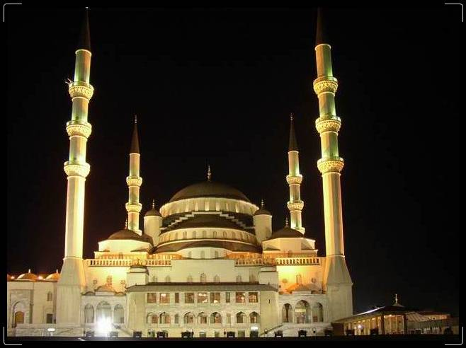
İLAHİYAT
PUAN TÜRÜ
SÖZ
PROGRAMIN AMACI:
İlahiyat programının amacı, din görevlerinin yürütülmesi alanında insan gücünü yetiştirmektir.
BU MESLEĞİ SEÇECEKLERDE BULUNMASI GEREKEN NİTELİKLER:
İlahiyat programına girmek isteyenlerin sözel yeteneğe ve belleğe sahip ikna gücü yüksek, insanlara yardım etmekten hoşlanan kimseler olmaları gerekir.
MEZUNLARIN KAZANDIKLARI UNVAN VE YAPTIKLARI İŞLER :
İlahiyat programını bitirenlere "Din İşleri Meslek Elemanı" unvanı verilir. Din işleri meslek
elemanları müftülüklere bağlı ibadet yerlerinde vatandaşların din görevlerini yerine
getirmelerinde yardımcı olurlar. Din görevlileri, Diyanet İşleri Başkanlığına bağlı kurumlarda, belediyelerde ve hastanelerde görev alabilirler.

Slide 5
İLETİŞİM- İLETİŞİM BİLİMLERİ- İLETİŞİM SANATLARI- İLETİŞİM TASARIMI
PUAN TÜRÜ
SÖZ
PROGRAMIN AMACI:
İletişim sanatları programının amacı, reklamcılık, halkla ilişkiler, kuruluşların çevre ile ilişkilerinin düzenlenmesi, iletişim ve tanıtma sorunlarının çözülmesi alanında çalışacak elemanları yetiştirmektir.
BU MESLEĞİ SEÇECEKLERDE BULUNMASI GEREKEN NİTELİKLER:
İletişim sanatları programına ön kayıt sistemiyle öğrenci alınmaktadır. Halkla ilişkiler reklamcılık alanında çalışacak kimselerin iş ve ticaret konusunda bilgili, uyumlu ve geçimli,
diğer insanlarla işbirliği yapabilen kimseler olmaları beklenir
MEZUNLARIN KAZANDIKLARI UNVAN VE YAPTIKLARI İŞLER :
Bu programı bitirenler, kamu ve özel kesimde yer alan kuruluşlarda halkla ilişkiler ve
reklamcılık uzmanı olarak çalışabilirler. Bu görevlerinde örneğin, reklam ajansları için
kampanya hazırlamak, metin yazmak, yaratıcı çalışmalar yapmak gibi sorumlulukları
üstlenebilirler.

Slide 6
İLKÖĞRETİM MATEMATİK ÖĞRETMENLİĞİ
PUAN TÜRÜ
SAY
PROGRAMIN AMACI:
İlköğretimde matematik derslerinde görev alacak öğretmenlerin yetiştirilmesine yönelik eğitim ve araştırma yapılmaktadır.
BU MESLEĞİ SEÇECEKLERDE BULUNMASI GEREKEN NİTELİKLER:
Matematikte başarılı,iyi iletişim kuran kimseler olmaları gerekir.
MEZUNLARIN KAZANDIKLARI UNVAN VE YAPTIKLARI İŞLER :
İlköğretim okullarında, Özel okullarda, dershanelerde matematik öğretmeni olanak görev yapabilirler

Slide 7
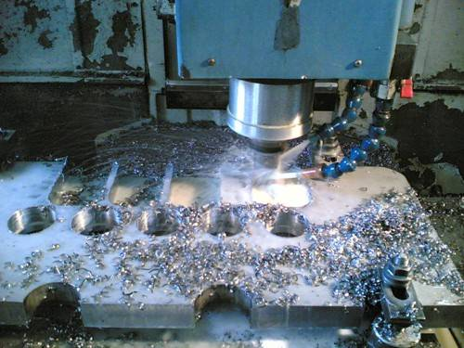
İMALAT MÜHENDİSLİĞİ
PUAN TÜRÜ
SAY
PROGRAMIN AMACI:
İmalat Mühendisi temel olarak, soyut halde bulunan
tasarımı en kaliteli, en hızlı ve en düşük maliyetle somut hale getirme becerisine sahip mühendistir.
BU MESLEĞİ SEÇECEKLERDE BULUNMASI GEREKEN NİTELİKLER:
İmalat mühendisliği programında başarılı olmak için, kişilerin temel fen bilimlerine yatkın olup, bu bilgileri imalat yöntemleri ile bağdaştırarak uygulamak için gerekli ilgi ve meraka sahip olmaları gereklidir.
MEZUNLARIN KAZANDIKLARI UNVAN VE YAPTIKLARI İŞLER :
Bir İmalat Mühendisi imalat yapan her alanda görev alabilir. İmalat Mühendislerinin potansiyel çalışma alanları arasında başta otomotiv, uçak, beyaz eşya, elektronik malzeme ve demir-çelik
olmak üzere, bünyesinde imalat gerçekleşen daha birçok sektörü saymak mümkündür.

Slide 8
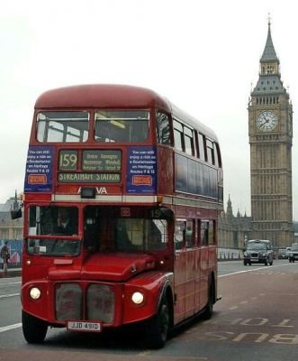
İNGİLİZ DİL BİLİMİ- İNGİLİZ DİLİ VE EDEBİYETI- İNGİLİZCE ÖĞRETMENLİĞİ
PUAN TÜRÜ
DİL
PROGRAMIN AMACI:
İngiliz Dil Biliminde; İngilizcenin yapısı ,grameri, kelimelerin kökenlerini diğer dillerle ilişkileri konularında eğitim ve araştırma yapar.
BU MESLEĞİ SEÇECEKLERDE BULUNMASI GEREKEN NİTELİKLER:
Sözel yeteneği güçlü, yabancı dil öğrenmeye istekli olmaları gerekmektedir.
MEZUNLARIN KAZANDIKLARI UNVAN VE YAPTIKLARI İŞLER :
TRT, Kültür ve Turizm Bakanlığı, Milli Eğitim, Sanayi ve Ticaret Bakanlığı, elçilikler ve turizm şirketlerinde çalışabilirler, öğretmenlik sertifikası olanlar öğretmenlik yapabilirler. Mütercim-tercümanlık görevlerinde bulunabilirler. Okul ve büro ortamında; eğitimciler, yöneticiler, çevirmenler ve meslektaşlarıyla beraber çalışırlar.

Slide 9
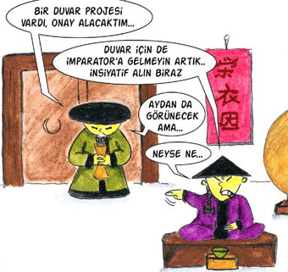
İNSAN KAYNAKLARI YÖNETİMİ BÖLÜMÜ
PUAN TÜRÜ
EA
PROGRAMIN AMACI:
Kamu ve özel sektörde insan kaynakları bölümlerinde, çalışanların işe alınmasından, planlanmasına, ücretlendirilmesinden değerlendirilmesine kadar tüm süreçleri planlayan ve yöneten, çalışma ortamındaki sosyal ilişkileri ve bunların toplumsal ve bireysel etkilerini inceleyen bireyler yetiştirmektir.
BU MESLEĞİ SEÇECEKLERDE BULUNMASI GEREKEN NİTELİKLER:
Ulusal ve uluslararası düzeyde araştırmalar yapabilecek ve bu bilgileri raporlayabilecek, uluslararası rekabette ve ulusal kalkınmada gerekli insan gücü politikalarını işletme düzeyinde ve ulusal düzeyde planlayabilme yetenek ve niteliklere sahip olunmalıdır.
MEZUNLARIN KAZANDIKLARI UNVAN VE YAPTIKLARI İŞLER :
Çeşitli özel kurumlar ve kamu kurumlarıdır. Şirketlerin orta ve üst kademelerinde ihtiyaç duyulan yöneticileri seçen, firmaların politikalarını belirleyen, profesyonel eğitim ve danışmanlık şirketlerinde istihdam edilebilirler. İngilizce bilmek ve iyi derecede bilgisayar kullanmak gerekmektedir.

Slide 10
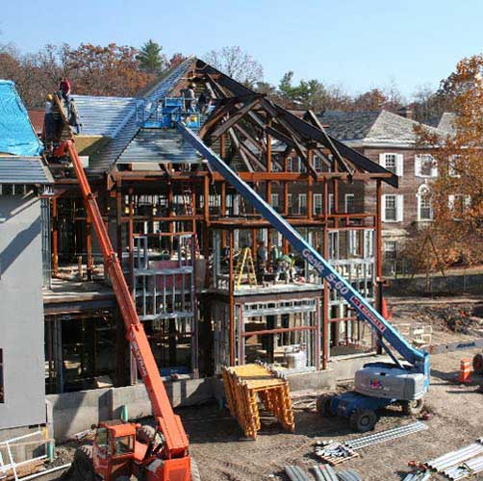
İNŞAAT MÜHENDİSLİĞİ
PUAN TÜRÜ
SAY
PROGRAMIN AMACI:
İnşaat mühendisliği programı, her türlü bina, baraj, havaalanı, köprü, yol, liman, kanalizasyon, su şebekesi vb. hizmet ve endüstri yapılarının planlanması, projelendirilmesi, yapımı ve denetimi konuları ile ilgili eğitim ve araştırma yapar.
BU MESLEĞİ SEÇECEKLERDE BULUNMASI GEREKEN NİTELİKLER:
İnşaat mühendisliği alanında çalışmak isteyen bir kimsenin sayısal akıl yürütme, uzay ilişkilerini görebilme gücüne sahip; matematiğe, fiziğe, ekonomiye ilgili ve bu alanda iyi yetişmiş bir kimse olması gereklidir.
MEZUNLARIN KAZANDIKLARI UNVAN VE YAPTIKLARI İŞLER :
İnşaat mühendisliği çalışmalarının önemli bir bölümü büroda gerçekleştirilirse de, bir bölümü
uygulama alanında yer alır. Bu nedenle, inşaat mühendislerinin bazıları büroda, bazıları şantiyede, pek çoğu da her iki alanda görev yaparlar. Ülkemizde inşaat mühendisleri, Bayındırlık ve İskân, Orman, Tarım ve Köyişleri, Enerji ve Tabii Kaynaklar, Ulaştırma Bakanlıklarında, DSİ ve Karayolları Genel Müdürlüklerinde, kamu iktisadi teşekküllerinde görev almakta, bir kısmı ise serbest çalışmaktadır. İnşaat mühendisleri müteahhit olarak serbest de çalışabilirler.

Slide 11
İslam ekonomİsİ ve fİnans
PUAN TÜRÜ
EA
PROGRAMIN AMACI:
Hem yeterli düzeyde temel İslam hukuku, hem de ekonomi ve finans nosyonuna sahip, İslam düşüncesi perspektifinden ekonomi bilimine ve ekonomik düzene bakışı kavramış, İslam ekonomisi ve finansı alanında gerek teorik düzeyde katkı yapacak araştırmacı ve uzmanlar yetiştirmek ve gerekse İslami finans sektörünün insan kaynağı ihtiyacını karşılamaktır.
BU MESLEĞİ SEÇECEKLERDE BULUNMASI GEREKEN NİTELİKLER:
Bu programa girmek isteyenlerin sözel yeteneğe ve belleğe sahip ikna gücü yüksek, insanlara yardım etmekten hoşlanan kimseler olmaları gerekir.
MEZUNLARIN KAZANDIKLARI UNVAN VE YAPTIKLARI İŞLER :
Akademi dünyasının ilgili çalışma sahalarında, Katılım Bankalarında, Türkiye Katılım Bankaları Birliği’nde, BDDK, TCMB, TMSF, Hazine Müsteşarlığı gibi kuruluşlarda, luslararası İslam ekonomisi ve finansı kuruluşları olan İslam Kalkınma Bankası, IRTI, AAOIFI, IFSB, INCEIF gibi kurum ve kuruluşlarda çalışabilirler.

Slide 12
İş sağlIğI ve güvenlİğİ
PUAN TÜRÜ
SAY
PROGRAMIN AMACI:
Programda endüstri kuruluşlarının zaruri ihtiyacı olan ve işletmenin tüm iş güvenliği sorumluluğunu üstlenebilecek bilgi, beceri ve yetenekte "İşçi Sağlığı ve İş Güvenliği teknikeri" yetiştirmek amaçlanmıştır. Program aynı zamanda iş sağlığı ve güvenliği konusunda yasal mevzuatı takip edebilen, yorumlayan ve mesleki etik kurallara uygun davranan, iş güvenliğinin sağlanabilmesi için tüm tedbirleri alabilecek yeterlilikte bireyler yetiştirmeyi amaçlamaktadır.
BU MESLEĞİ SEÇECEKLERDE BULUNMASI GEREKEN NİTELİKLER:
Bölümü seçmek isteyenlerin sabırlı anlayışIı ve yardımı ilke edinmiş olmaları gerekmektedir.
MEZUNLARIN KAZANDIKLARI UNVAN VE YAPTIKLARI İŞLER :
Bu programdan mezun olacak öğrenciler kamu, özel sektörde yer alan tüm kurum ve kuruluşlarda "İş Sağlığı ve Güvenliği Teknikeri" olarak istihdam edilme imkânı bulacaklardır. Güncel mevzuat hükümlerine göre İş Sağlığı ve Güvenliği teknikerlerinin sertifika eğitimi sonrası Çalışma Bakanlığı tarafından yapılan İş Güvenliği Uzmanlığı sınavında başarılı olmaları durumunda "C Sınıfı iş güvenliği uzmanı" unvanını alabilmeleri mümkün olacaktır.

Slide 13
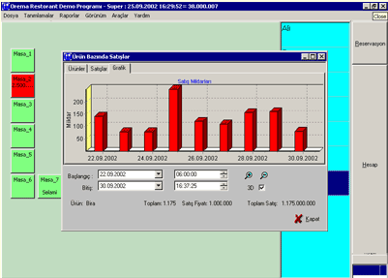
İSTATİSTİK- İSTATİSTİK VE BİLGİSAYAR BİLİMLERİ
PUAN TÜRÜ
SAY
PROGRAMIN AMACI:
İstatistik programı, belli bir alanda veri toplama, bu verileri çözümleme ve yorumlama yöntemleri konusunda araştırma ve eğitim yapar.
BU MESLEĞİ SEÇECEKLERDE BULUNMASI GEREKEN NİTELİKLER:
İstatistik programına girmek isteyenler matematiğe yetenekli ve ilgili; matematiksel kavramlar üzerinde düşünebilen, alanda yeni yollar aramaya hevesli, bilimsel tutuma sahip olmalıdırlar. Sabır, ayrıntılarla uğraşmaktan bıkmama, yılmama gibi kişilik özelliklerine sahip olanlar bu alanda başarılı olabilirler.
MEZUNLARIN KAZANDIKLARI UNVAN VE YAPTIKLARI İŞLER :
İstatistik programı mezunları genellikle şu üç alanda çalışmaktadırlar: Öğretim, araştırma ve
uygulama. Bunlardan ilk ikisi genellikle kuramsal istatistik alanına girer ve bu alana ilgi
duyanlar genellikle üniversitelerde öğretim elemanı olarak çalışabilirler. Uygulamalı
istatistikçiler sosyal ve politik bilimler, tıp, eğitim, doğal bilimler, endüstriyel faaliyetler vb.
alanlarda sayısal verilerin toplanması, çözümlenmesi ve buna dayanarak geleceğe ilişkin
tahminler yapılması ile ilgili konularda çalışırlar.

Slide 14
İŞLETME- İŞLETME (A.Ö)
PUAN TÜRÜ
EA
PROGRAMIN AMACI:
İşletme programı, tükenebilir kaynakların insanların ihtiyaçlarını karşılamak için en etkin biçimde kullanılması, bu kaynakların artırılması ve üretilen mal ve hizmetlerin bölüşümü ile ilgili konularda eğitim ve araştırma yapar.
BU MESLEĞİ SEÇECEKLERDE BULUNMASI GEREKEN NİTELİKLER:
Bu alanda öğrenim yapmak isteyenlerin akademik yeteneğin yanı sıra, sayısal düşünme yeteneğine de sahip olmaları beklenir. Başarılı olabilmek için her şeyden önce araştırma, inceleme yapmayı, yönetim ve idari alanlarda çalışmayı sevmek önemlidir. Yaratıcılık da bu alanda başarıyı artıran bir özelliktir
MEZUNLARIN KAZANDIKLARI UNVAN VE YAPTIKLARI İŞLER :
Mezunlar çok çeşitli alanlarda iş bulabilmekle birlikte, ise de son yıllarda en çok bankalar ile
eğitim ve araştırma kurumlarında istihdam edilmektedirler.

Slide 15
İŞLETME MÜHENDİSLİĞİ
PUAN TÜRÜ
SAY
PROGRAMIN AMACI:
İşletmelerin teknik kadroları ile sosyal bilimler eğitimi görmüş işletmeci kadroları arasındaki bağı kurabilecek yönetim elemanları yetiştirme amacına yönelik eğitim ve araştırma yapar.
BU MESLEĞİ SEÇECEKLERDE BULUNMASI GEREKEN NİTELİKLER:
Üstün bir genel akademik yeteneğin yanı sıra, özellikle sayısal düşünme yeteneğine sahip, matematik, fizik, kimya gibi temel fen, sosyoloji ve psikoloji gibi sosyal bilim derslerinde başarılı olması gerekir.
MEZUNLARIN KAZANDIKLARI UNVAN VE YAPTIKLARI İŞLER :
"İşletme Mühendisi" unvanı verilir. Ülkemiz hızlı bir sanayileşme süreci içindedir. Bu süreç işletme mühendisi ihtiyacının artmasına neden olmaktadır. Özellikle kamu iktisadi teşekküllerine bağlı büyük işletmelerde, özel sektörün büyük fabrikalarında üretim faaliyetleriyle işletme faaliyetlerinin koordinasyonunu sağlayan işletme mühendislerine gelecekte duyulan gereksinme daha da artacaktır. Bu nedenle, mezunların iş bulma olanakları oldukça geniştir.

